Slide 1
Le manager Fédérateur
Elaboré par:
Heykel Achour

Slide 2
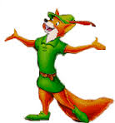
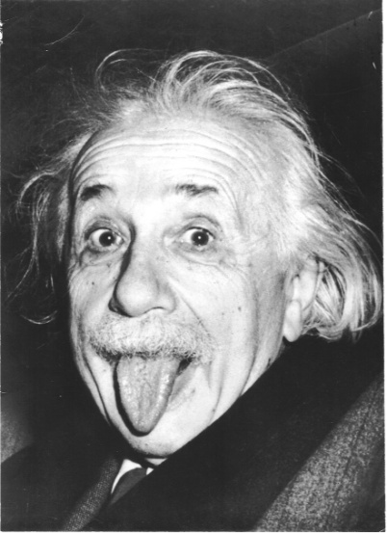

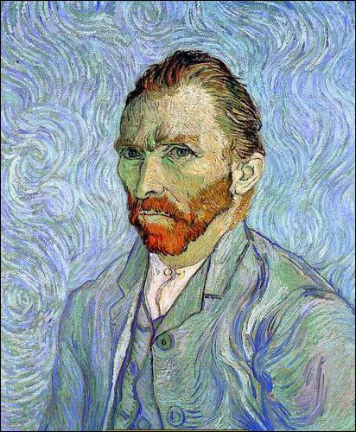
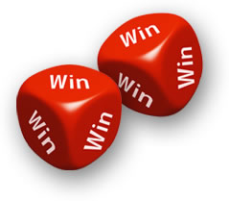
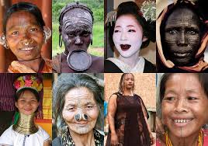
Quels Facteurs de Motivation ?

Slide 3
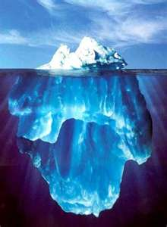
. Pourquoi je fais ce que je fais ?
Habileté
Ce que je sais faire
Visible
Connaissance
Mes connaissances, mon expérience
Valeurs sociales
Qu'est-ce que j’estime important dans mon travail
Image de soi
Ma perception de moi
Traits de personnalité
Comportement inconscient
Profond
Motivations
Ce qui me donne de l'énergie
Notes:
Fil rouge
Récapitulons ce que nous avons vu dans ces entretiens.
Ce qui motive chaque personne est très personnel. Cela se passe souvent au niveau de l’inconscient.
Découvrir ce qui vous motive et ce qui motive les membres de votre équipe est une expérience puissante.
Conseils d'animation
Si nécessaire, clarifiez les concepts :
Habilité : ce que je peux faire, ce en quoi j’ai de l’expérience
Connaissance : ce que je sais qui m’aide et confirme ma position
Valeurs : ce qui m’importe, ce en quoi je crois
Image : comment je me perçois, l’image de moi que je veux donner
Personnalité : le type de personne que je suis, mon caractère
Motivation : ce que j’aime et que j’attends

Slide 4
Le modèle de Spranger
Psychologue Allemand
Cherche à comprendre “pourquoi” nous voyons le monde différemment
Ses études sont basées sur l’observation des personnes
Il identifie 6 attitudes
“Types of Men” - 1928

Slide 5
Les sept dimensions de la motivation
Esthétique | Qui traduit un besoin d’équilibre, d’harmonie, de développement psychique, sans pour autant perdre de vue l’aspect pratique ou utile des choses.
Economique | Qui traduit un besoin de rendement ou de faisabilité.
Individualiste | Qui traduit un besoin d’indépendance et unique
Politique | Qui traduit un besoin de contrôler ou d’avoir de l’influence
Altruiste | Qui traduit le besoin d’aider les autres de façon altruiste
Traditionnaliste | Qui traduit une volonté d’ordre, de discipline et d’éthique
Théorique | Qui traduit un besoin de développer des connaissances, d’apprendre et de comprendre. Il appréhende le monde via une approche intellectuelle et des systèmes

Slide 6
ESTHETIQUE
Apprécie la beauté des formes, les choses « esthétiques »
Recherche du sens et de la cohérence dans sa vie
Cherche à se réaliser
Sensible à « l’écologie » humaine et planétaire
Evite les zones de souffrance
100
Esthétique élevé
51
Moyenne de la population : 40/100
27
Ne valorise pas l’aspect esthétique comme facteur de décision
Peut travailler dans un environnement peu agréable
Peut prendre des décisions objectives et sans états d’âme
Esthétique bas
0

Slide 7
ÉCONOMIQUE
100
Économique élevé
Recherche un Retour sur Investissement (Ressources)
A un sens pratique développé
Envisage des scénarii donnant/donnant
60
Moyenne de la population : 48/100
36
Économique bas
L’aspect pratique ou le ROI n’est pas facteur de décision
Peut s’investir sur un projet sans retour immédiat
L’argent est juste une sécurité financière
0

Slide 8
INDIVIDUALISTE
Particularité :
Si cette dimension est la plus élevée des facteurs de motivation , alors les autres sont au service de celle ci
100
Peut prendre des décisions qui affectent les personnes
Veut contrôler son destin et celui des autres
Apprécie de travailler au sein d’une hiérarchie, qu’il respecte
Individualiste
élevé
56
Moyenne de la population : 47/100
36
Ne cherche pas à atteindre une position hiérarchique élevée
Apprécie que les autres prennent les décisions pour lui
Laisse de l’autonomie aux autres
Individualiste
bas
0

Slide 9
POLITIQUE
100
Prend et maintien le contrôle d’une variété d’initiatives
Cherche à atteindre des positions hiérarchiques élevées
Agit comme un leader
Politique
élevé
52
Moyenne de la population : 42/100
32
Soutien les efforts de l’équipe
Disposé à déléguer le contrôle
N’a pas d’intention caché ou de projet tenu
Politique
bas
0

Slide 10
ALTRUISTE
100
Cherche à réduire la souffrance dans le monde
Cherche à aider les autres
Cherche à amener les autres à développer leur potentiel
Altruiste
élevé
52
Moyenne de la population : 39/100
26
Altruiste
bas
Attend des autres qu’ils soient autonomes
Ne demande pas de l’aide aux autres
A plus de facilités à dire « non » ou à s’opposer aux autres
0

Slide 11
TRADITIONNALISTE
100
Sa vie est guidée par des principes
Les décisions qu’il prend émanent de ses principes
Est fortement attaché à ses principes de vie
Traditionaliste
élevé
40
Moyenne de la population : 35/100
26
Se considère comme un penseur indépendant
Peut respecter les traditionalistes élevés tant qu’ils n’essayent pas d’imposer leurs principes de vie
Est ouvert aux différents principes de vie
Traditionnaliste
bas
0

Slide 12
THÉORIQUE
100
Apprendre pour le plaisir d’apprendre
Raisonne objectivement et recherche la vérité
Recherche la nouveauté
Cherche à comprendre et à résoudre des problèmes théoriques
Théorique élevé
62
Moyenne de la population : 40/100
28
Théorique bas
Peut décider sans connaître tous les détails
Raisonne subjectivement en se fiant à ses ressentis
Apprécie de travailler dans un environnement stable
0

Slide 13
À vous de jouer !

Slide 15


Liens entre DISC & Facteurs de motivation

Slide 16

Collaborateur Rouge / Cognitif
Va être ralenti car il est à la recherche d’informations et a besoin de comprendre. Il sera un peu moins dans l’action et plus dans la réflexion.
Atténue le rouge
Peut être perçu comme un bleu

Slide 17
Collaborateur Rouge / Économique
Va être plus rapide, plus directif, plus dynamique, plus impatient.
Cherche un retour rapide sur investissement
Renforce le rouge

Slide 18
Collaborateur Rouge / Esthétique
Va être visionnaire, plus porté sur le long terme et sur le potentiel. Pour avancer, il a besoin de sens, donc ceci va diminuer sa vitesse d’action
Atténue le rouge

Slide 19
Collaborateur Rouge / Altruiste
Va aider les autres et essayer de faire baisser leur souffrance car ceci lui permet de mieux dominer son environnement.
Atténue le rouge
Peut être perçu comme un vert

Slide 20
Collaborateur Rouge / Individualiste
Va être orienté résultat, il est autonome
Renforce le rouge

Slide 21
Collaborateur Rouge / Traditionnaliste
Va être bloqué si motivation contraire à ses principes. Prisonnier de ses principes
Renforce le rouge
Le rend rigide

Slide 22
Collaborateur Rouge / politique
Va faire preuve d’un haut niveau d’énergie pour atteindre ses objectifs et ses ambitions (postes de pouvoir)
Renforce le rouge

Slide 23

Collaborateur Jaune / théorique
Va être plus objectif. Il aura besoin de plus d’information pour influencer.
Atténue le jaune

Slide 24
Collaborateur Jaune / Économique
Va influencer l’autre pour avoir un retour positif sur lui. Peut être perçu comme un opportuniste.
Accentue le jaune

Slide 25
Collaborateur Jaune / Esthétique
A une influence ciblée, plus de subjectivité
Renforce le jaune

Slide 26
Collaborateur Jaune / Altruiste
Va s’intéresser à la souffrance de l’autre pour influencer.
Va influencer pour aider autrui.
Atténue le jaune

Slide 27
Collaborateur Jaune / Individualiste
Va percevoir les autres pour les rallier à sa cause
Il peut être perçu comme opportuniste
Renforce le jaune

Slide 28
Collaborateur Jaune / Traditionnaliste
La personne influence pour servir ses principes. Elle peut être perçu fanatique.
Renforce le jaune

Slide 29
Collaborateur Jaune / Politique
Va influencer l’autre pour arriver à une position de pouvoir
Renforce le jaune

Slide 30

Collaborateur Vert / Théorique
Va utiliser la connaissance pour être utile à l’autre. Ceci va le ralentir car il n’avancera pas tant qu’il n’a pas la connaissance qu’il juge nécessaire.
Renforce le vert
Peut être perçu comme un bleu

Slide 31
Collaborateur Vert / Économique
Son intérêt pour l’autre sera sélectif, en effet, il n’y aura intérêt que s’il y a retour sur investissement.
Atténue le vert
Peut être perçu comme un rouge

Slide 32
Collaborateur Vert / Esthétique
Va être freiné pour rechercher du sens.
Va se tourner vers les autres si cela a du sens pour lui.
Atténue le vert

Slide 33
Collaborateur Vert / Altruiste
Va chercher à aider les autres même s’ils n’ont pas besoin. Il peut paraître envahissant pour ces derniers.
Renforce le vert

Slide 34
Collaborateur Vert / individualiste
Va servir un système pour atteindre ses objectifs.
Sert les autres pour son statu
Atténue le vert
Peut être perçu comme un rouge

Slide 35
Collaborateur Vert / Traditionnaliste
Va être sélectif dans son aide aux autres.
S’intéresse à ceux qui adhèrent à ses principes.
Atténue le vert

Slide 36
Collaborateur Vert / Politique
Va servir les autres pour prendre le contrôle.
Atténue le vert
Peut être perçu comme un rouge

Slide 37

Collaborateur Bleu / Théorique
Va accroitre les règles pour tout comprendre. S’il n’est pas convaincu, il n’avance pas et continuera à chercher l’information pour que son travail soit analytique et ses décisions objectives.
Renforce le bleu

Slide 38
Collaborateur Bleu / Économique
Va choisir parmi les règles existantes celles qui vont lui permettre d’avoir un retour rapide sur investissement.
Atténue le bleu
Peut être perçu comme un rouge

Slide 39
Collaborateur Bleu / Esthétique
Le choix du cadre doit être cohérent pour lui. Si les règles ne correspondent pas à son côté esthétique, il va être bloqué et va basculer vers la subjectivité.
Atténue le bleu

Slide 40
Collaborateur Bleu / Altruiste
Va mettre en place des règles pour diminuer la souffrance des autres mais seulement s’ils rentrent dans son cadre.
Atténue le bleu

Slide 41
Collaborateur Bleu / Individualiste
Le choix du cadre va être fait en fonction de celui qui lui permet d’atteindre ses objectifs, d’être le premier, le meilleur.
Atténue le bleu
Peut être perçu comme un rouge

Slide 42
Collaborateur Bleu / Traditionnaliste
Va faire le choix du cadre en fonction de ses principes. Son cadre devient alors assez réduit. Va être enfermé et rigide.
Renforce le bleu

Slide 43
Collaborateur Bleu / Politique
Va respecter un cadre à travers lequel il va prendre le contrôle.
Renforce le bleu

Slide 44
À vous de jouer !

Slide 46
Points clés sur le comportement humain
« L’être humain accompli est celui qui a la volonté de changer ce qu’il peut changer, la sérénité d’accepter ce qu’il ne peut pas changer, et la sagesse d’en faire la différence. »
Marc Aurèle

Slide 47
Points clés sur le comportement humain
« Ce n’est pas la plus forte ni la plus intelligente des espèces qui survivra, mais celle qui sera la plus apte à changer. »
Charles Darwin

